Slide 1


NUOVA DIREZIONE DI MARCA
La tua vita.
La nostra
direzione.
Posizionamento, pagina aziendale e campagna bundle autunno
Proposta creativa / 21 ottobre 2026
Notes:
Il logo Pharmaguida è quello ufficiale fornito dal cliente e resta invariato. Le immagini lifestyle sono visual di concept e non costituiscono testimonianze di utilizzatori.

Slide 2

01 · POSIZIONAMENTO
Una marca che rende la scienza vicina.
Per te che vuoi conoscere
cosa scegli.
Noi di Pharmaguida mettiamo in relazione formule, persone e informazioni comprensibili.
La scienza ci guida.
Tu sei al centro.
PHARMAGUIDA / xG / OTTOBRE 2026
02
Notes:
Posizionamento proposto: nutraceutica italiana accessibile, energica e competente. Nessuna superiorità clinica dichiarata senza evidenze comparative.

Slide 3

02 · LOGO E SCUDO
Il logo resta intatto. Lo scudo vive nella campagna.
LOGO UFFICIALE
Lo scudo è un elemento narrativo
Proporzioni, colori e segno non cambiano. Ogni applicazione mantiene un’area libera e un fondo leggibile.
Rappresenta guida, cura e capacità di orientare. I raggi deviati comunicano protezione in modo simbolico. Lo scudo resta fuori dal logo e non diventa una promessa clinica.
PHARMAGUIDA / xG / OTTOBRE 2026
03
Notes:
Regola vincolante: usare esclusivamente il logo ufficiale Pharmaguida. Lo scudo appartiene alla fotografia, alle campagne e ai fondi grafici. Non va incorporato, sovrapposto o collegato al marchio.

Slide 4



03 · SISTEMA VISIVO
La luce unifica. Il pack guida il colore.
TEAL / BASE
CYAN / LUCE
ORANGE / AZIONE
VERDE / EREDITÀ
BIANCO / RESPIRO
#06232D
#21C7CB
#FFA152
#86BE32
#EFF3EB
PHARMAGUIDA / xG / OTTOBRE 2026
04
Notes:
Blu e azzurro: Mosiac e XFLOR. Verde: XD3 Plus. Giallo: Bimbovit. Viola: BimboTUSS. Nei kit con più confezioni usare il colore principale e richiami secondari.

Slide 5

04 · FOTOGRAFIA
Persone in movimento. Relazioni che si sentono.
Magic hour
Teal e orange
Abiti contemporanei
Pelle realistica
Energia spontanea
Famiglia nuova, generata per questa proposta.
PHARMAGUIDA / xG / OTTOBRE 2026
05
Notes:
La nuova immagine sostituisce la famiglia statica presente nella richiesta. Nessuna persona è presentata come cliente o paziente reale.

Slide 6

05 · RICERCA
Strumentazione, metodo, futuro.
La tecnologia dà forza alla visione.
Le prove danno forza alle parole.
Immagine di concept. Non documenta laboratori di proprietà Pharmaguida.
PHARMAGUIDA / xG / OTTOBRE 2026
06
Notes:
Laboratorio generato con AI, scena concettuale, non fotografia di strutture Pharmaguida. Mostra strumentazione e ricercatori senza inventare test, brevetti o risultati.

Slide 7




06 · TEAM
Le responsabilità hanno un volto.
Nicola Guida
Enrico Guida
Anna Maria Costanzo
Roberto Caciolo
CEO e fondatore
Direttore commerciale Centro Nord
Responsabile scientifica
Direttore commerciale Centro Sud
PHARMAGUIDA / xG / OTTOBRE 2026
07
Notes:
Ritratti rielaborati con image_gen dalle quattro fotografie presenti sulla pagina pubblica. Identità e età come vincoli. Da far visionare ai soggetti prima dell’adozione. Anna Guida non aggiunta: mancano ruolo confermato e fotografia.

Slide 8

07 · PAGINA AZIENDALE
Una pagina da conoscere. E da leggere.
Tu al centro.
Noi come voce di marca.
Famiglia → Formule → Storia → Persone → Contatti
Testi accessibili, immagini coordinate e collegamenti alle schede prodotto.
PHARMAGUIDA / xG / OTTOBRE 2026
08
Notes:
Anteprima HTML completa nel file azienda.html, con struttura ispirata al tema Medilazar del sito online. Mantiene URL pubblico /pharmaguida-azienda/. La versione locale contiene noindex.

Slide 9

08 · CAMPAGNA / B01
Il suo autunno. La tua attenzione.
Confezioni originali
Prezzo e risparmio leggibili
Volti e luce coerenti
PHARMAGUIDA / xG / OTTOBRE 2026
09
Notes:
Prezzo bundle proposto 44.9 EUR. Somma singoli online 61.36 EUR, risparmio 16.46 EUR, sconto 26.8%. Base 20 ottobre 2026. Xnari esaurito: attivazione al riassortimento.

Slide 10

08 · CAMPAGNA / B04
Il tuo autunno. In versione Plus.
Confezioni originali
Prezzo e risparmio leggibili
Volti e luce coerenti
PHARMAGUIDA / xG / OTTOBRE 2026
10
Notes:
Prezzo bundle proposto 49.9 EUR. Somma singoli online 55 EUR, risparmio 5.1 EUR, sconto 9.3%. Base 20 ottobre 2026.

Slide 11

08 · CAMPAGNA / B05
La tua famiglia. Tutta la sua energia.
Confezioni originali
Prezzo e risparmio leggibili
Volti e luce coerenti
PHARMAGUIDA / xG / OTTOBRE 2026
11
Notes:
Prezzo bundle proposto 59.9 EUR. Somma singoli online 67.64 EUR, risparmio 7.74 EUR, sconto 11.4%. Base 20 ottobre 2026. Xnari esaurito: attivazione al riassortimento.

Slide 12
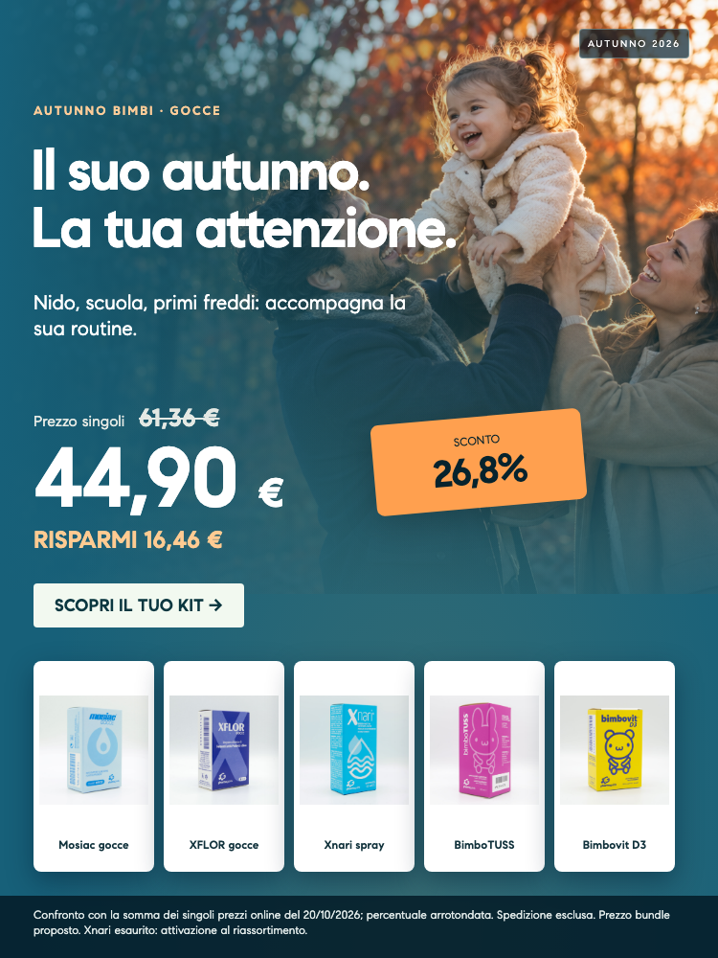


09 · FORMATI MOBILE
La stessa forza, sullo schermo che usi ogni giorno.
750 × 1000 px · Composizione dedicata al mobile
PHARMAGUIDA / xG / OTTOBRE 2026
12
Notes:
Dieci formati mobile inclusi. Non è un ritaglio automatico dei fascioni: prezzo, headline e prodotti hanno una disposizione verticale.

Slide 13
10 · OFFERTA
Risparmi verificabili su tutti e dieci i kit.
KIT | SINGOLI ONLINE | BUNDLE PROPOSTO | RISPARMI | SCONTO
B01 | 61,36 € | 44,90 € | 16,46 € | 26,8%
B02 | 63,54 € | 44,90 € | 18,64 € | 29,3%
B03 | 54,92 € | 49,90 € | 5,02 € | 9,1%
B04 | 55,00 € | 49,90 € | 5,10 € | 9,3%
B05 | 67,64 € | 59,90 € | 7,74 € | 11,4%
B06 | 40,75 € | 34,90 € | 5,85 € | 14,4%
B07 | 38,53 € | 29,90 € | 8,63 € | 22,4%
B08 | 21,50 € | 18,90 € | 2,60 € | 12,1%
B09 | 27,10 € | 23,90 € | 3,20 € | 11,8%
B10 | 20,76 € | 17,90 € | 2,86 € | 13,8%
Base: prezzi online dei singoli al 20/10/2026. Spedizione esclusa. Prezzi bundle da confermare.
PHARMAGUIDA / xG / OTTOBRE 2026
13
Notes:
I prezzi seguono la colonna consigliata nell’Excel v2 2. Percentuale arrotondata a un decimale. B08 a 18,90, B09 a 23,90 e B10 a 17,90 correggono convenienze deboli o negative. B01 e B02 a 44,90 come suggerito nel foglio.

Slide 14

11 · VOCE E PROMESSE
Un’immagine potente. Una promessa precisa.
“Scopri il tuo kit.”
Tu per chi legge. Noi per Pharmaguida.
Titoli emozionali, descrizioni concrete.
Benefici attribuiti agli ingredienti corretti.
La vitamina D contribuisce alla normale funzione del sistema immunitario.
PHARMAGUIDA / xG / OTTOBRE 2026
14
Notes:
Fonti: call 15-16 ottobre, reel AMC e catalogo pubblico. I meccanismi antivirali, le comparazioni 95% vs 85%, la riduzione dell’infiammazione e la pulizia dei vasi non sono diventati claim di prodotto. Riferimento: Reg. UE 432/2012.

Slide 15

12 · SEO E CONTENUTI
La bellezza porta attenzione. La chiarezza la trattiene.
Pharmaguida | Integratori alimentari
e ricerca dal 2004
Un H1 e sezioni riconoscibili
Ingredienti in testo HTML
Alt descrittivi e WebP
AboutPage + Organization coerenti
Fonti e responsabilità esplicite
PHARMAGUIDA / xG / OTTOBRE 2026
15
Notes:
Non sono state misurate posizioni, volumi, traffico o Core Web Vitals. Il sito usa già Yoast: aggiornare il grafo esistente e non duplicarlo. Google non richiede markup speciale per le funzioni AI.

Slide 16

13 · PASSAGGIO ONLINE
La proposta è pronta per la revisione finale.
01
Prezzi e stock
Confermare i prezzi proposti e riassortire Xnari.
02
Etichette e promesse
Allineare testi finali e indicazioni pediatriche.
03
Marchio e persone
Usare il logo ufficiale e far visionare i ritratti.
04
CMS e controllo
Caricare la pagina, verificare link e indicizzazione.
PHARMAGUIDA / xG / OTTOBRE 2026
16
Notes:
Nessun accesso autenticato a WordPress in questa sessione. Nessuna pubblicazione sul sito live. Asset, testi, anteprime HTML e file di lavoro sono inclusi nel progetto.

